Slide 1











闭包(Closure)
函数与词法环境的完美结合

Slide 2


u
理解闭包的概念和工作原理
学习目标
掌握闭包的创建和使用方法
u
Learning Objectives
u
学会利用闭包实现数据私有化
u
了解闭包在实际开发中的应用场景

Slide 3

一、闭包基础
目标：掌握JS核心语法，理解异步编程，能构建交互式Web应用，搭建出一个动态网页。
什么是闭包？
- 闭包是函数和其周围状态（词法环境）的引用的组合
- 闭包让函数可以访问其定义时所在的作用域
- 闭包是JavaScript中的一个重要特性
闭包的特点：
1. 函数内部可以访问外部变量
2. 保持对外部变量的引用
3. 形成私有变量
本章学习目标：
1. 理解闭包的概念和工作原理
2. 掌握闭包的创建和使用方法
3. 学会利用闭包实现数据私有化
4. 了解闭包在实际开发中的应用场景

Slide 4
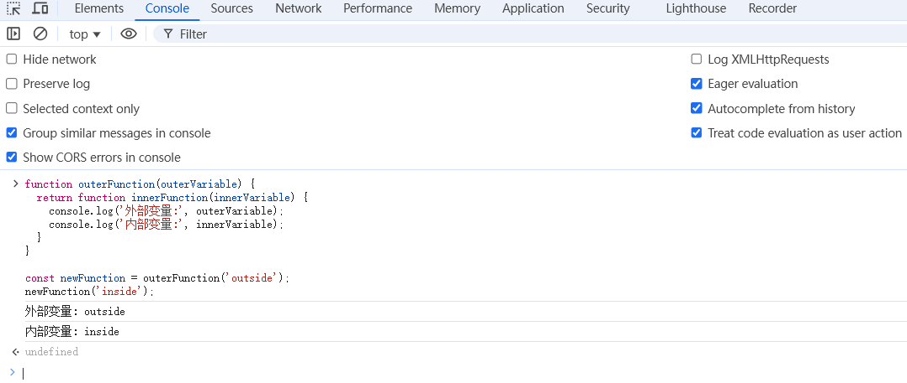
一、闭包示例
目标：掌握JS核心语法，理解异步编程，能构建交互式Web应用，搭建出一个动态网页。
基础闭包示例
function outerFunction(outerVariable) {
return function innerFunction(innerVariable) {
console.log('外部变量:', outerVariable);
console.log('内部变量:', innerVariable);
}
}
const newFunction = outerFunction('outside');
newFunction('inside');
输出结果：
外部变量: outside
内部变量: inside
解释：
1. innerFunction 可以访问 outerVariable
2. 即使 outerFunction 执行完毕，innerFunction 仍然可以访问 outerVariable
3. 这就形成了一个闭包

Slide 5
一、闭包规则
目标：掌握JS核心语法，理解异步编程，能构建交互式Web应用，搭建出一个动态网页。
闭包的规则和行为
主要规则：
1. 访问权限：
- 闭包可以访问外部函数的变量和参数
- 通过引用方式使用这些数据
- 可以修改外部变量的值
2. 变量生命周期：
- 外部函数的变量会一直保持在内存中
- 直到外部函数执行完毕才会被垃圾回收
- 闭包会延长变量的生命周期
3. 循环中的闭包：
- 在循环中创建的函数会形成独立的闭包
- 每个闭包都有自己的变量副本
- 需要特别注意变量的作用域

Slide 6
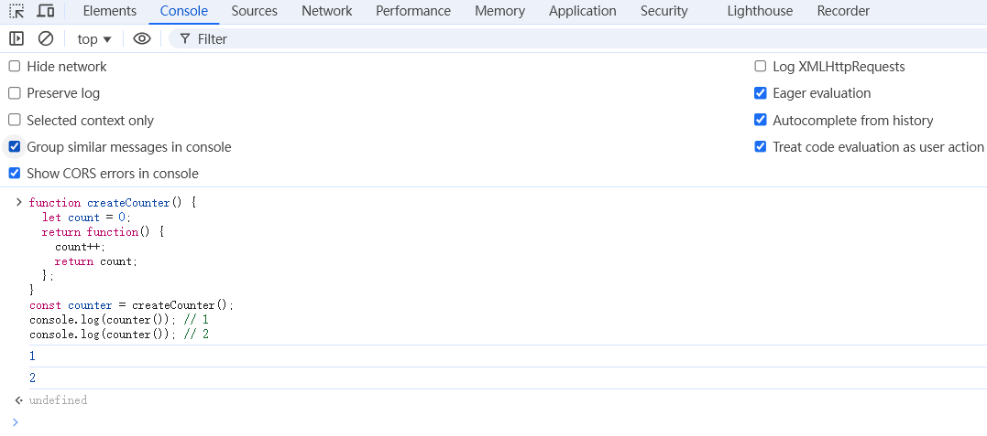
一、闭包应用
目标：掌握JS核心语法，理解异步编程，能构建交互式Web应用，搭建出一个动态网页。
实际应用场景
示例：统计函数调用次数
// 错误示例：使用全局变量
let count = 0;
function func() {
count++;
// 业务逻辑
return;
}
// 正确示例：使用闭包
function createCounter() {
let count = 0;
return function() {
count++;
return count;
};
}
const counter = createCounter();
console.log(counter()); // 1
console.log(counter()); // 2
优势：
1. 避免全局变量污染
2. 实现数据私有化
3. 保持状态

Slide 7
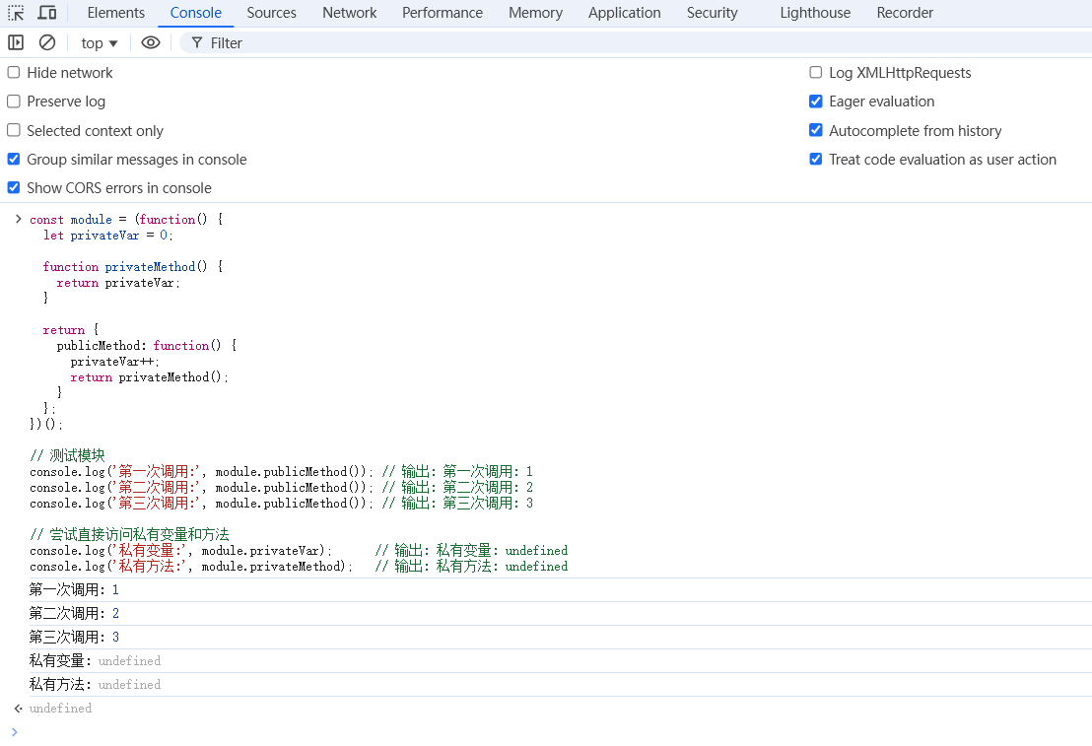
一、闭包进阶
目标：掌握JS核心语法，理解异步编程，能构建交互式Web应用，搭建出一个动态网页。
高级应用示例
1. 模块化模式：
const module = (function() {
let privateVar = 0;
function privateMethod() {
return privateVar;
}
return {
publicMethod: function() {
privateVar++;
return privateMethod();
}
};
})();
// 测试模块
console.log('第一次调用:', module.publicMethod());
console.log('第二次调用:', module.publicMethod());
console.log('第三次调用:', module.publicMethod());
// 尝试直接访问私有变量和方法
console.log('私有变量:', module.privateVar);
console.log('私有方法:', module.privateMethod);

Slide 8
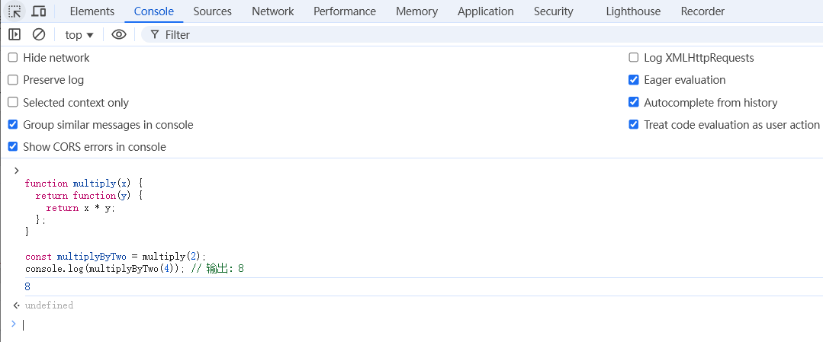
一、闭包进阶
目标：掌握JS核心语法，理解异步编程，能构建交互式Web应用，搭建出一个动态网页。
高级应用示例
2. 函数工厂：
function multiply(x) {
return function(y) {
return x * y;
};
}
const multiplyByTwo = multiply(2);
console.log(multiplyByTwo(4)); // 输出: 8

Slide 9
一、闭包进阶
目标：掌握JS核心语法，理解异步编程，能构建交互式Web应用，搭建出一个动态网页。
高级应用示例
3. 事件处理：
// 创建一个按钮元素
const button = document.createElement('button');
button.textContent = '点击我';
document.body.appendChild(button);
// 创建点击处理器
function createHandler(element) {
let clicks = 0;
return function() {
clicks++;
console.log(`按钮被点击了 ${clicks} 次`);
element.textContent = `点击了 ${clicks} 次`;
};
}
// 绑定事件处理器
const handleClick = createHandler(button);
button.addEventListener('click', handleClick);
// 模拟点击事件（用于在控制台测试）
console.log('模拟点击测试：');
handleClick(); // 输出：按钮被点击了 1 次
handleClick(); // 输出：按钮被点击了 2 次
handleClick(); // 输出：按钮被点击了 3 次
// 提示信息
console.log('你也可以直接点击按钮测试');

Slide 10
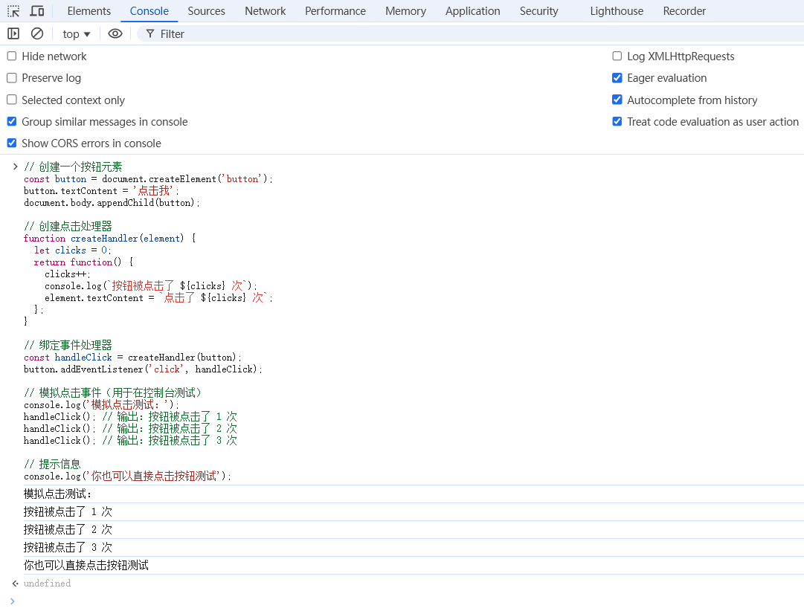
一、闭包进阶
目标：掌握JS核心语法，理解异步编程，能构建交互式Web应用，搭建出一个动态网页。

Slide 11
一、闭包与内存管理
目标：掌握JS核心语法，理解异步编程，能构建交互式Web应用，搭建出一个动态网页。
内存管理注意事项
1. 内存泄漏问题：
// 模拟内存泄漏的示例
function createLeak() {
const heavyObject = new Array(1000000).fill('🎈');
// 使用表情填充数组便于展示
return function() {
console.log('数组长度:', heavyObject.length);
console.log('占用内存约:', (heavyObject.length * 2) / 1024 / 1024, 'MB');
return heavyObject;
};
}
// 测试内存泄漏
console.log('开始测试内存泄漏...');
// 创建多个闭包实例
const leaks = [];
for(let i = 1; i <= 3; i++) {
console.log(`\n创建第 ${i} 个闭包实例:`);
const leak = createLeak();
leaks.push(leak);
leak();
}
console.log('\n内存泄漏风险：');
console.log('- 每个闭包都持有对大数组的引用');
console.log('- 即使不再使用，内存也不会被释放');
console.log('- 创建过多实例会导致内存占用急剧增加');
// 正确的处理方式
console.log('\n正确的处理方式：');
leaks.forEach((leak, index) => {
leak = null;
console.log(`第 ${index + 1} 个闭包实例已解除引用`);
});

Slide 12
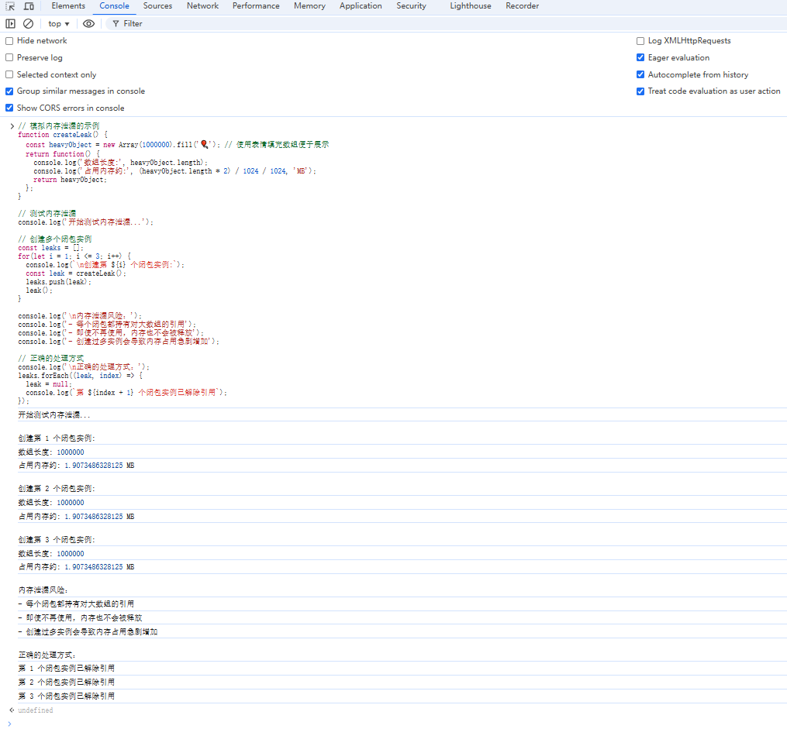
一、闭包与内存管理
目标：掌握JS核心语法，理解异步编程，能构建交互式Web应用，搭建出一个动态网页。

Slide 13
一、闭包与内存管理
目标：掌握JS核心语法，理解异步编程，能构建交互式Web应用，搭建出一个动态网页。
2. 正确的内存管理：
function createClosure() {
let data = { count: 0 };
return {
increment: function() {
if (data === null) {
console.log('警告：数据已被清除，无法增加计数');
return null;
}
data.count++;
console.log('当前计数:', data.count);
return data.count;
},
getCount: function() {
if (data === null) {
console.log('警告：数据已被清除，无法获取计数');
return null;
}
console.log('获取计数:', data.count);
return data.count;
},
clear: function() {
if (data === null) {
console.log('警告：数据已经被清除');
return null;
}
console.log('清除前计数:', data.count);
data = null;
console.log('已清除数据引用 ✨');
return '数据已清除';
}
};
}
// 测试代码
console.log('=== 开始测试正确的内存管理 ===');
// 创建闭包实例
const counter = createClosure();
console.log('\n1. 测试计数功能:');
counter.increment(); // 当前计数: 1
counter.increment(); // 当前计数: 2
counter.getCount(); // 获取计数: 2
console.log('\n2. 测试内存清理:');
counter.clear(); // 清除前计数: 2, 已清除数据引用 ✨
console.log('\n3. 验证清理效果:');
counter.getCount(); // 警告：数据已被清除，无法获取计数
counter.increment(); // 警告：数据已被清除，无法增加计数
counter.clear(); // 警告：数据已经被清除
console.log('\n=== 测试完成 ===');
// 最佳实践提示
console.log('\n内存管理最佳实践:');
console.log('✓ 提供清理方法');
console.log('✓ 及时清除不用的引用');
console.log('✓ 添加适当的错误处理');
console.log('✓ 监控数据状态');

Slide 14
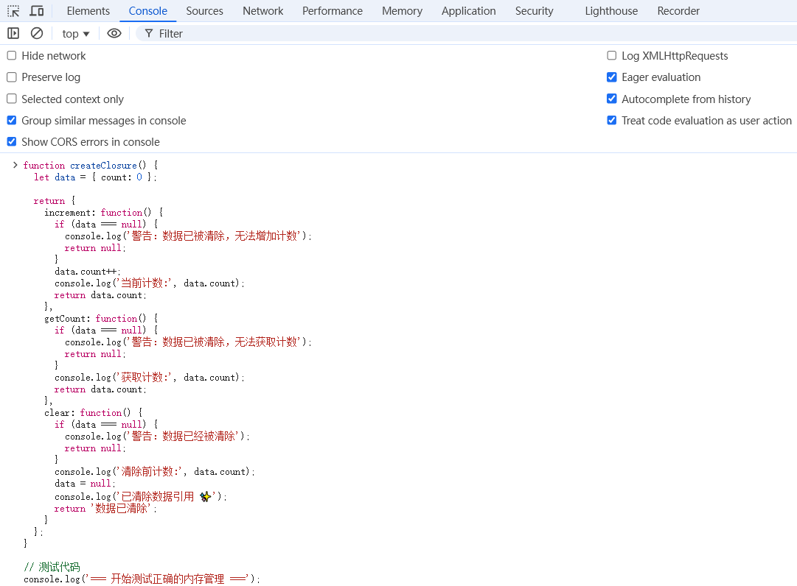
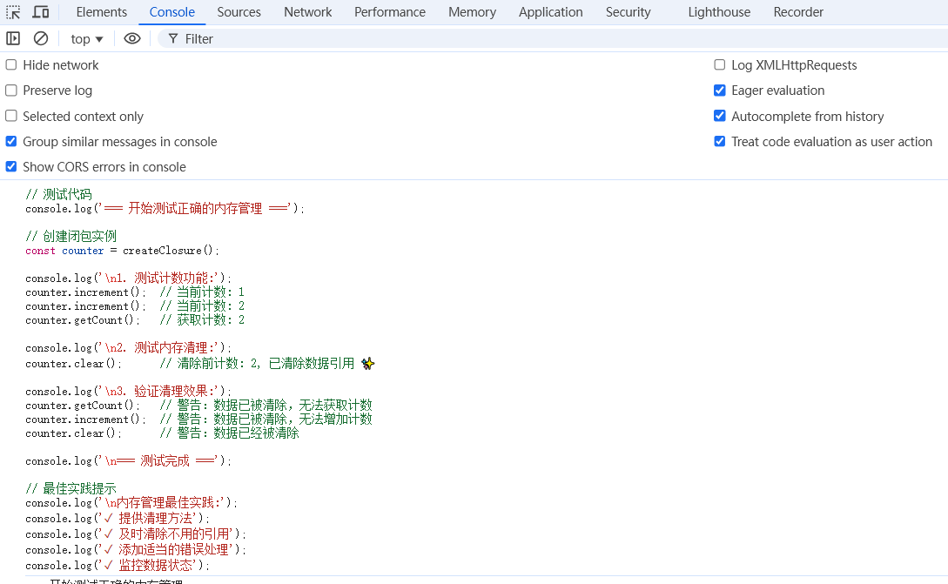
一、闭包与内存管理
目标：掌握JS核心语法，理解异步编程，能构建交互式Web应用，搭建出一个动态网页。

Slide 15
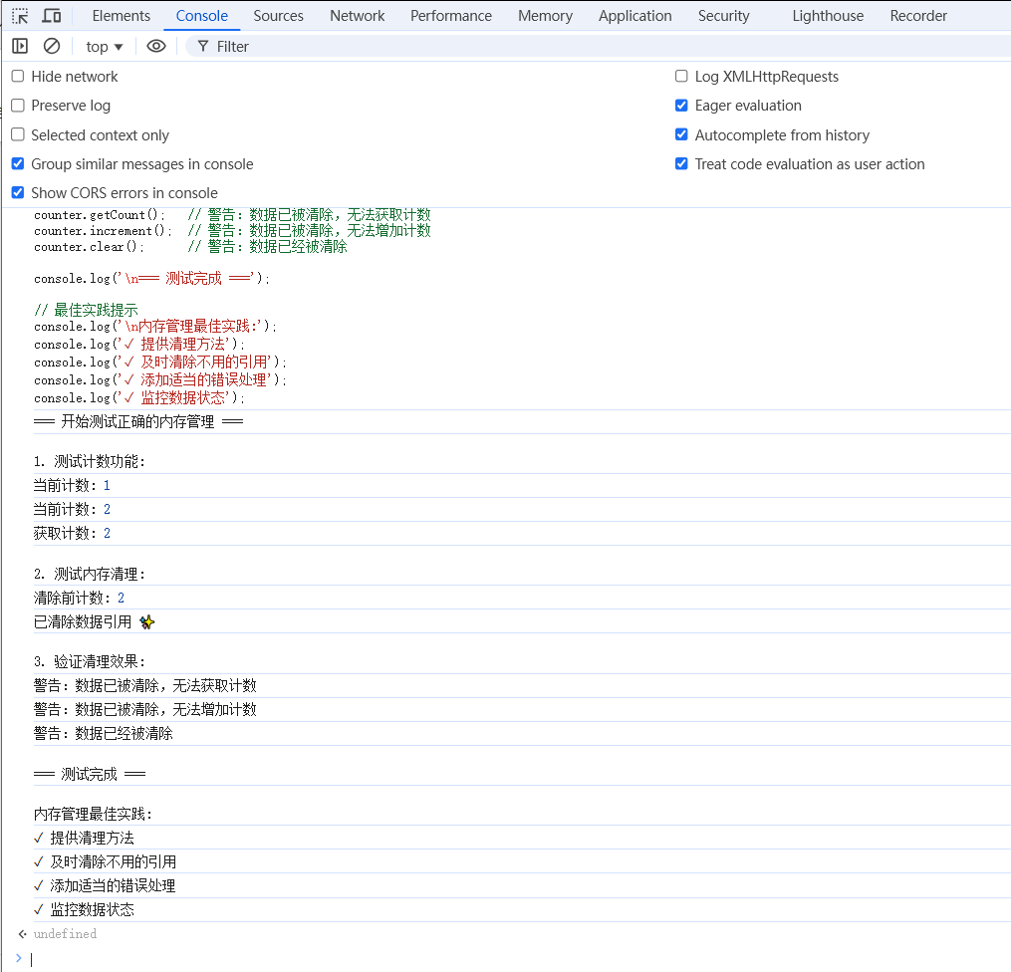
一、闭包与内存管理
目标：掌握JS核心语法，理解异步编程，能构建交互式Web应用，搭建出一个动态网页。

Slide 16
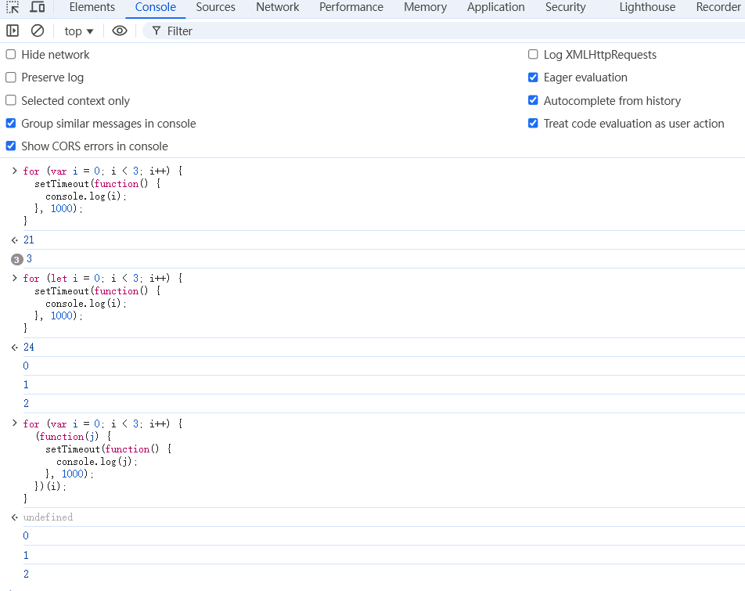
一、闭包常见问题
目标：掌握JS核心语法，理解异步编程，能构建交互式Web应用，搭建出一个动态网页。
常见问题和解决方案
1. 循环中的闭包问题：
// 错误示例
for (var i = 0; i < 3; i++) {
setTimeout(function() {
console.log(i);
}, 1000);
}
// 输出: 3, 3, 3
// 正确解决方案1：使用let
for (let i = 0; i < 3; i++) {
setTimeout(function() {
console.log(i);
}, 1000);
}
// 输出: 0, 1, 2
// 正确解决方案2：使用IIFE
for (var i = 0; i < 3; i++) {
(function(j) {
setTimeout(function() {
console.log(j);
}, 1000);
})(i);
}
// 输出: 0, 1, 2

Slide 17
一、闭包最佳实践
目标：掌握JS核心语法，理解异步编程，能构建交互式Web应用，搭建出一个动态网页。
最佳实践指南
1. 合理使用闭包：
- 只在必要时创建闭包
- 及时释放不需要的引用
- 避免过度使用
2. 性能优化：
function optimizedClosure() {
const heavyData = new Array(1000);
// 缓存length避免重复访问
const length = heavyData.length;
return function() {
return length;
};
}
3. 代码组织：
- 使用模块模式组织代码
- 明确闭包的作用域
- 注意命名冲突
4. 调试技巧：
- 使用开发者工具查看作用域
- 合理使用console.log
- 注意变量引用关系

Slide 18
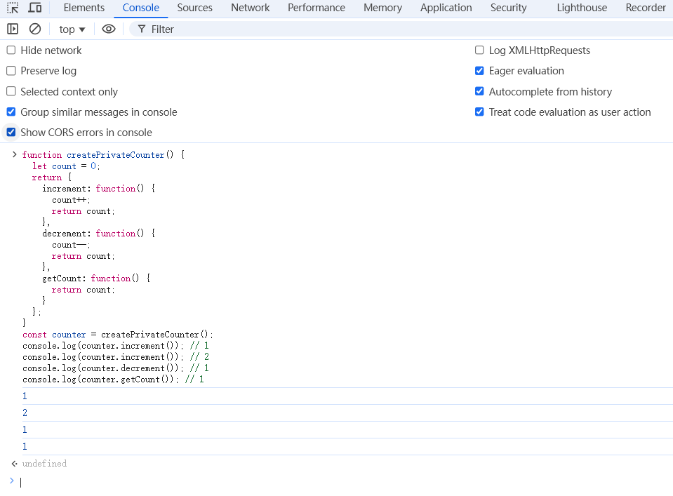
一、闭包实战练习
目标：掌握JS核心语法，理解异步编程，能构建交互式Web应用，搭建出一个动态网页。
实践案例
1. 创建私有计数器：
function createPrivateCounter() {
let count = 0;
return {
increment: function() {
count++;
return count;
},
decrement: function() {
count--;
return count;
},
getCount: function() {
return count;
}
};
}
const counter = createPrivateCounter();
console.log(counter.increment()); // 1
console.log(counter.increment()); // 2
console.log(counter.decrement()); // 1
console.log(counter.getCount()); // 1
2. 使用说明：
- count变量对外部完全隐藏
- 只能通过方法访问和修改
- 实现了真正的私有变量

Slide 19

一、总结
本章要点
1. 基本概念
- 闭包的定义和原理
- 作用域链和词法环境
- 变量访问规则
2. 主要特性
- 数据私有化
- 状态保持
- 模块化封装
3. 使用场景
- 创建私有变量
- 函数工厂
- 回调函数
- 模块化开发
4. 注意事项
- 内存管理
- 性能优化
- 作用域问题
- 调试方法
总结
总结

